Slide 1
Архитектура памяти

Slide 2
Память – основная часть любой вычислительной системы или отдельной вычислительной машины, представлена в виде иерархии запоминающих устройств.
Скорость выполнения программ напрямую зависит от скорости передачи данных между процессором и памятью.
Для выполнения больших программ, обрабатывающих огромные массивы данных, необходима память очень большого объема.

Slide 3
Память ЭВМ – это совокупность технических устройств (ЗУ), обеспечивающих:
Запись информации
Хранение информации
Воспроизведение информации

Slide 4
Память реализуется в виде:
Комплекса взаимосвязанных запоминающих устройств (ЗУ)
+ программными средствами

Slide 5
Организация памяти
Запоминающие устройства имеют ячейки, каждая из которых имеет свой адрес.
Эти ячейки имеют длину, которая измеряется в битах и может различаться в отдельных ЗУ.
Биты памяти группируются в более крупные единицы хранения информации
Минимальная длина ячейки на данный момент практически во всех ЗУ составляет 1 байт (8 бит).

Slide 6
Ячейки редко считываются по отдельности – обычно они обрабатываются группами фиксированного размера, называемыми словами.
Для облегчения доступа к словам в памяти с каждым словом связывается отдельный адрес.
Адрес – это числа, идентифицирующие конкретные местоположения слов в памяти.
Для того чтобы прочитать слово из памяти или записать его в таковую, необходимо указать его адрес и задать управляющую команду, которая начнет соответствующую операцию.
Для каждого компьютера характерна определенная длина слова — два, четыре или восемь байтов. Это не исключает использования ячеек памяти другой длины (например, полуслово, двойное слово).

Slide 7
Машинное слово
Это единица измерения количества информации, машинозависимая и платформозависимая величина, то есть зависит от конкретной ЭВМ и не зависит от размерности слова памяти.
Равна разрядности регистров процессора или разрядности шины данных.

Slide 8
Запоминающие устройства Основные характеристики ЗУ:
Ёмкость
Быстродействие

Slide 9
Ёмкость памяти – максимальное количество информации, которое может в ней храниться.
Определяется суммарной ёмкостью всех ЗУ.
Ёмкость запоминающего устройства измеряется количеством ячеек памяти и длиной ячейки в битах.

Slide 10
Быстродействие определяется временем, затрачиваемым на:
Поиск нужной информации в памяти и на ее считывание
Поиск места в памяти, предназначаемого для хранения данной информации

Slide 11

Быстродействие памяти ЭВМ зависит от:
быстродействия отдельных ЗУ
принципов их организации в единую систему памяти
способов обмена информацией внутри этой системы.

Slide 12
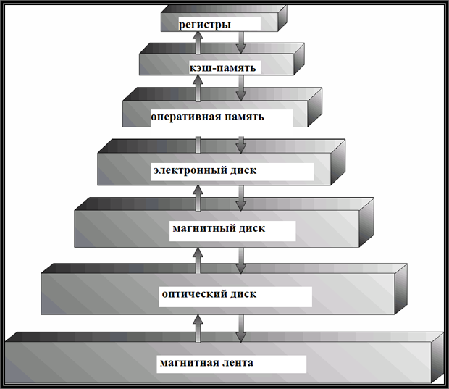
Быстродействие уменьшается
Ёмкость увеличивается

Slide 13
Структура памяти ЭВМ
Структура памяти ЭВМ
Внутренняя
Внешняя
Магнитные ленты
Регистры
Основная
КЭШ (Сверхоперативная)
Постоянная
Оперативная
Внутренний
Внешний
Диски
Оптические
Магнитные

Slide 14
Основная память
ОЗУ
ПЗУ
Оперативное запоминающее устройство (RAM)
Постоянное запоминающее устройство (ROM)

Slide 15
ОЗУ
Назначение: хранение данных, работа с которыми осуществляется в данный момент времени (переменная информация).
Если для этого использовать жесткий диск, то время доступа к данным заметно увеличится, так как производительность оперативной памяти намного выше, чем дисковой. Это скажется на быстродействии всей системы.
Оперативная память обеспечивает возможность обращения процессора к любой ее ячейке, поэтому называется памятью с произвольным доступом (RAM – Random Access Memory)

Slide 16
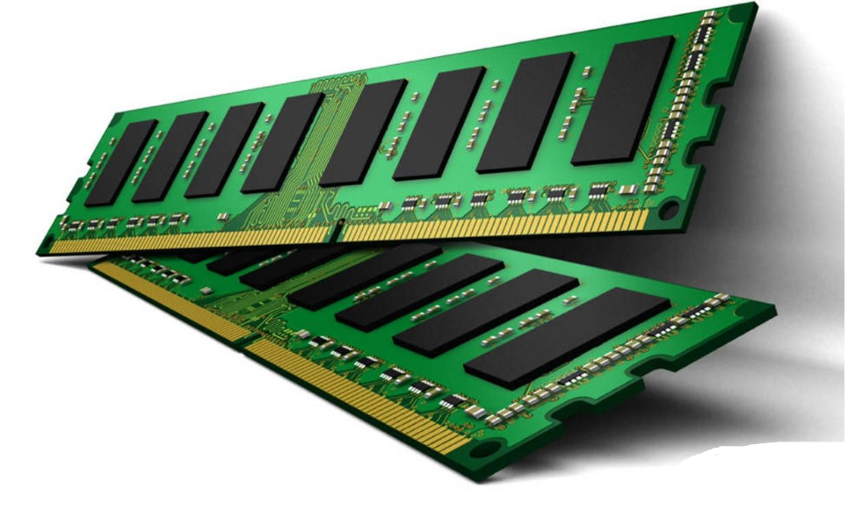
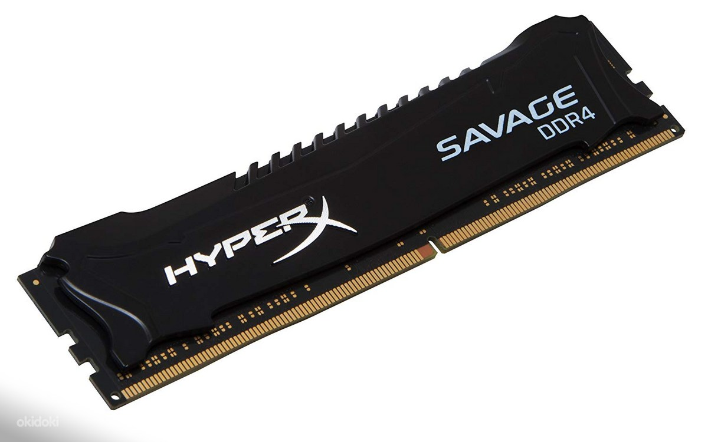
ОЗУ

Slide 17
ОЗУ
Допускает изменение своего содержимого в ходе выполнения процессором вычислительных операций с данными
Может работать в режимах записи, чтения и хранения.
На стадии выполнения в ОЗУ могут одновременно находится несколько программ, а также обрабатываемые и уже обработанные программой данные.
Принцип работы:
можно считать, что оперативная память представляет собой последовательность пронумерованных байтов.
Каждый байт имеет свой собственный номер, который называют адресом.
Содержимое любого байта памяти может обрабатываться независимым от остальных байтов образом.
Указав адрес байта, можно прочитать код, который в нем записан или записать в этот байт какой – либо другой код.

Slide 18
ПЗУ
Это энергонезависимая память, используется для хранения данных, которые никогда не потребуют изменения.
ПЗУ содержит :
программу управления процессором,
программы управления дисплеем, клавиатурой, принтером, внешней памятью, программы запуска и остановки компьютера, тестирования устройств.
Содержание памяти специальным образом “зашивается” в устройстве при его изготовлении для постоянного хранения.
Из ПЗУ можно только читать.

Slide 19
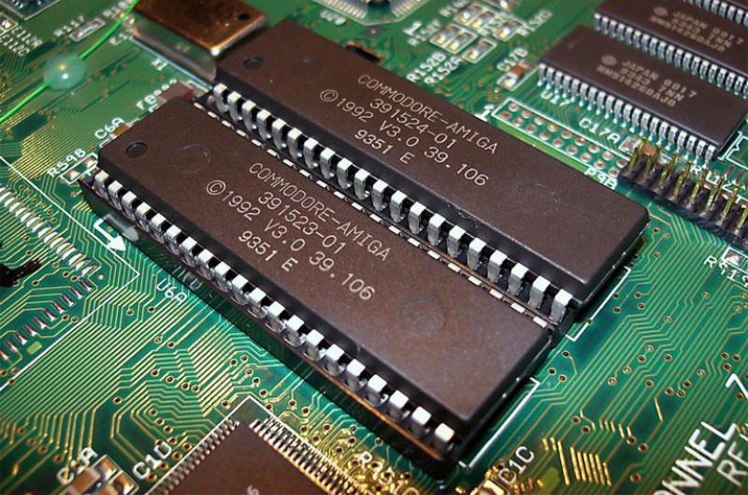
ПЗУ

Slide 20
ПЗУ
Важнейшая микросхема постоянной или Flash-памяти — модуль BIOS, предназначенная для автоматического тестирования устройств после включения питания компьютера и загрузки ОС в оперативную память.
Разновидность постоянного ЗУ — CMOS RAM. Это память с невысоким быстродействием и минимальным энергопотреблением от батарейки. Хранит информации о конфигурации и составе оборудования компьютера, о режимах его работы. Содержимое CMOS изменяется специальной программой Setup, находящейся в BIOS.

Slide 21
КЭШ-память - память с большей скоростью доступа, предназначенная для ускорения обращения к данным, содержащимся постоянно в памяти с меньшей скоростью доступа.
По сравнению с быстродействием современных процессоров скорость функционирования основной памяти мала.
Процессор не может тратить много времени в ожидании команд и данных из основной памяти.
Поэтому нужны механизмы, сокращающие время доступа к необходимой информации.

Slide 22
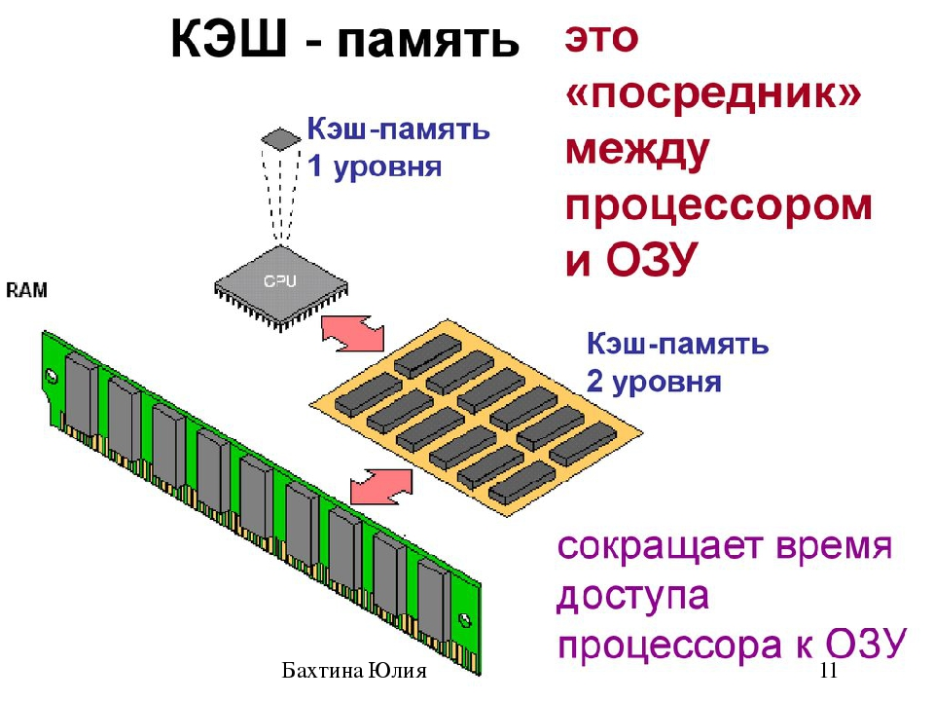

Slide 23
КЭШ - память
Кэширование применяется ЦПУ, жёсткими дисками, браузерами, веб-серверами, службами DNS и WINS.
Состоит из набора записей.
Каждая запись ассоциирована с элементом данных или блоком данных (небольшой части данных), которая является копией элемента данных в основной памяти.
Каждая запись имеет идентификатор, определяющий соответствие между элементами данных в кэше и их копиями в основной памяти.

Slide 24
КЭШ
Внутренний
Внешний
Располагается непосредственно на кристалле процессора
Объем от 16 кбайт
Время доступа: 5 - 10 нс
В виде отдельной микросхемы
Объем от 256 кбайт
Время доступа: 15 нс

Slide 25
Регистры памяти
Регистровая память – сверхбыстрая память, так как работает на частоте процессора
Находится в процессоре
Имеет крайне малую ёмкость (десятки машинных слов)
Предназначена для наиболее часто используемой информации при выполнении программ:
Промежуточных результатов
Составных частей адресов
Счетчиков циклов
Другое

Slide 26
Внешняя память
Предназначена: для длительного хранения программ и данных, и целостность её содержимого не зависит от того, включен или выключен компьютер.
Не имеет прямой связи с процессором
Большое разнообразие устройств внешней памяти

Slide 27
Носители внешней памяти: 1. Магнитные
Жесткие магнитные диски
Гибкие магнитные диски
Дисковые массивы RAID

Slide 28
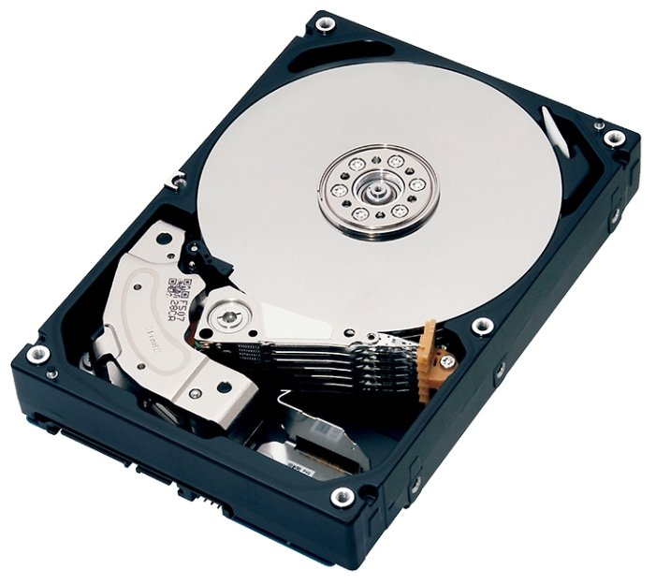
Магнитные диски
Жесткие (HDD)
Большая ёмкость
Надежность
Для постоянного хранения информации
Основной накопитель данных в большинстве ЭВМ
Режим работы:
Чтение
Запись

Slide 29
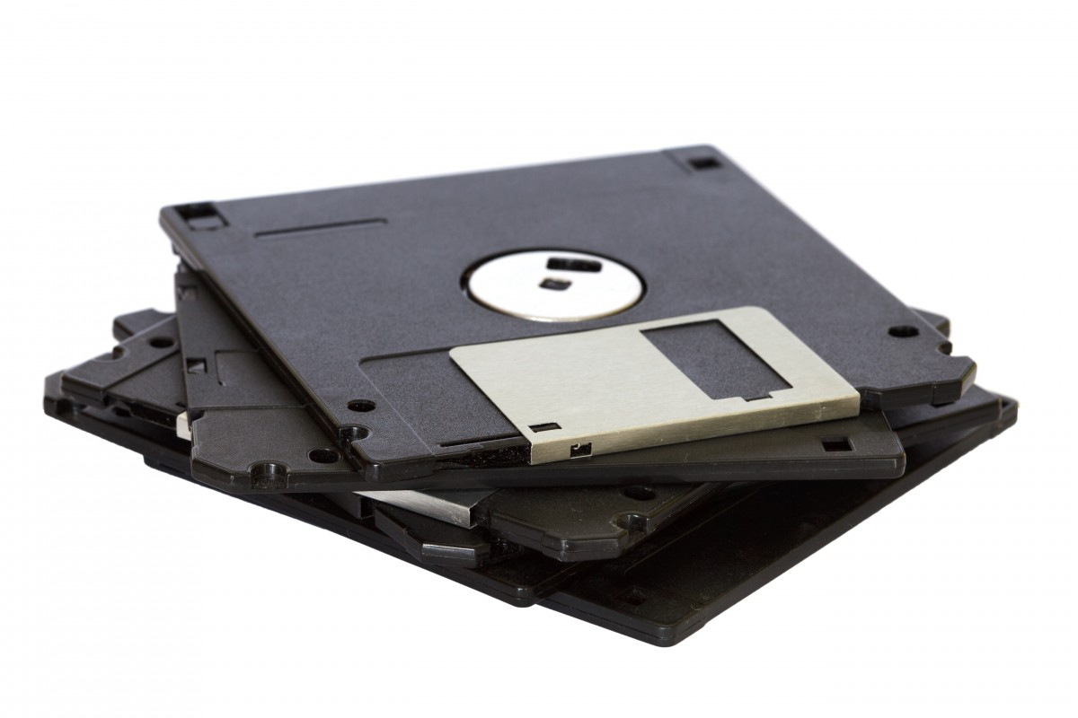
Гибкие
Гибкий магнитный диск или дискета
Для небольших объемов информации
Для переноса данных с одного компьютера на другой
Для распространения программного обеспечения

Slide 30
Дисковые массивы RAID
Дисковый массив RAID — некая «связка» из нескольких одинаковых винчестеров(жестких дисков), работающих параллельно.
Такое решение позволяет значительно поднять скорость работы вкупе с надежностью.

Slide 31
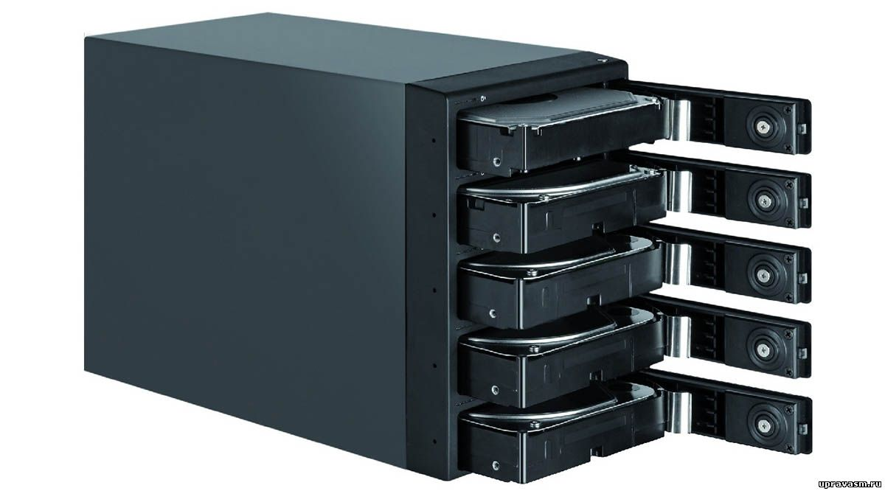
Дисковый массив RAID

Slide 32
Носители внешней памяти: 2. Оптические
CD
DVD
Blu-ray

Slide 33
Оптические диски
По своей сути, все оптические диски (CD, DVD и Blu-Ray) - не что иное, как усовершенствованная виниловая грампластинка.
Данные на этих носителях хранятся в виде очень тонкой спиральной дорожки, нанесенной на специальный защищенный слой диска, стоящей из микроскопических углублений и промежутков между ними.
Считывание информации с них производится в оптическом приводе при помощи лазера, который, отражаясь от поверхности вращающегося диска, попадает на фотоэлемент.

Slide 34
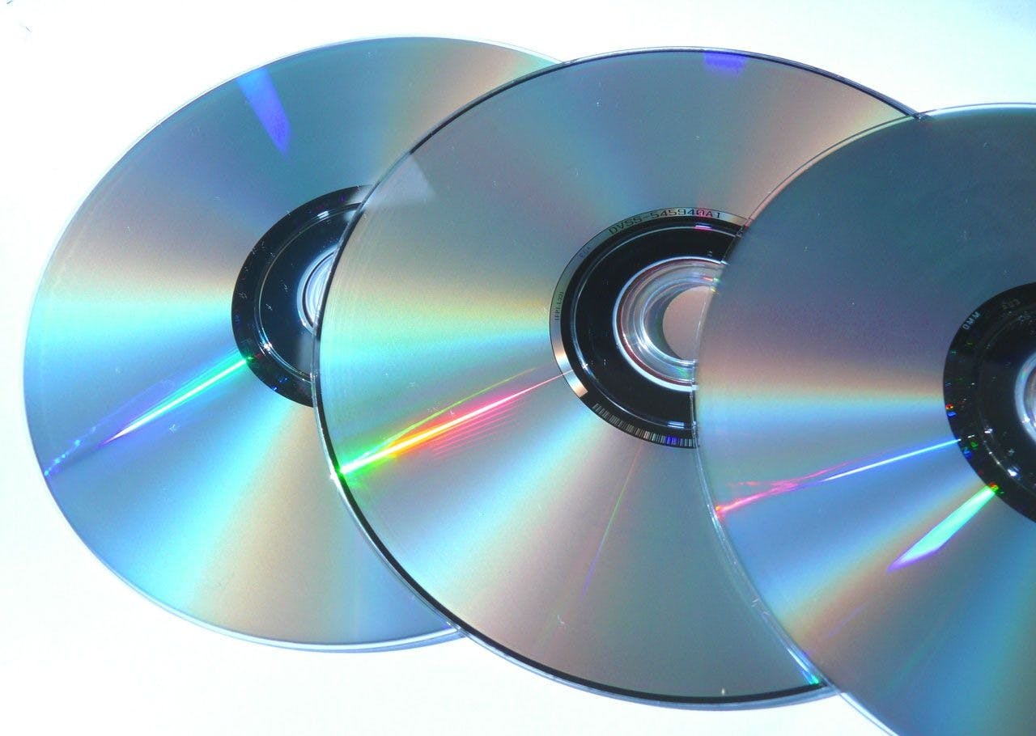
CD - диски
CD диски или компакт-диски (CD произошло от англ. Compact Disc) уже практически вышли из употребления, хотя они длительное время были основным носителем для переноса информации между компьютерами.
Их объем обычно составлял около 700 Мб.

Slide 35
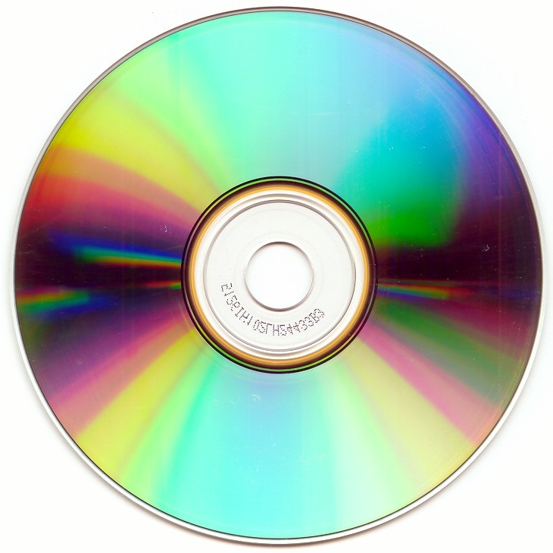
DVD - диски
DVD – носитель, который появился несколько позже, имеет тот же физический размер и принципы работы, что и CD, но использует более плотную рабочую поверхность.
За счет более «миниатюрной» структуры дорожки и более тонкого лазера, DVD способен хранить в несколько раз больше данных, чем CD.

Slide 36
Blu – ray (англ. синий луч)
Это оптический носитель, информация на который пишется посредством синего (сине-фиолетового) луча, в отличие от инфракрасного в случае с DVD.
Гораздо более вместительный, чем DVD.
Защитный слой лучше
Выше скорость передачи данных
Выше качество видео

Slide 37

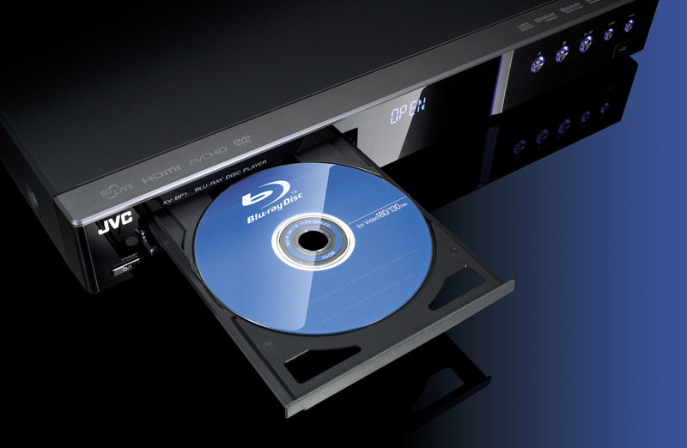
Blu – ray

Slide 38
Носители внешней памяти:
3. Магнитные ленты

Slide 39
Магнитные ленты
Магни́тная ле́нта — носитель информации в виде гибкой ленты, покрытой тонким магнитным слоем.
Информация на магнитной ленте фиксируется посредством магнитной записи.
Только одна сторона ленты является магнитной

Slide 40
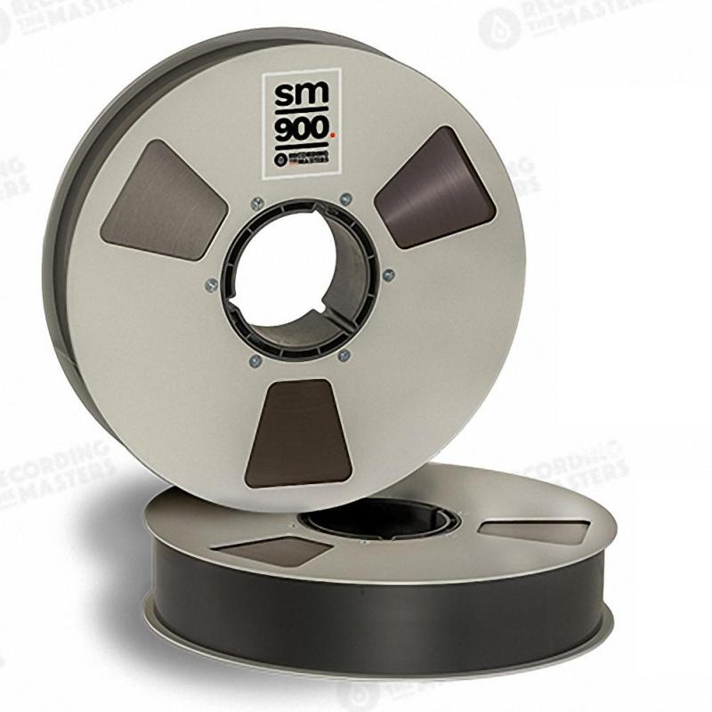
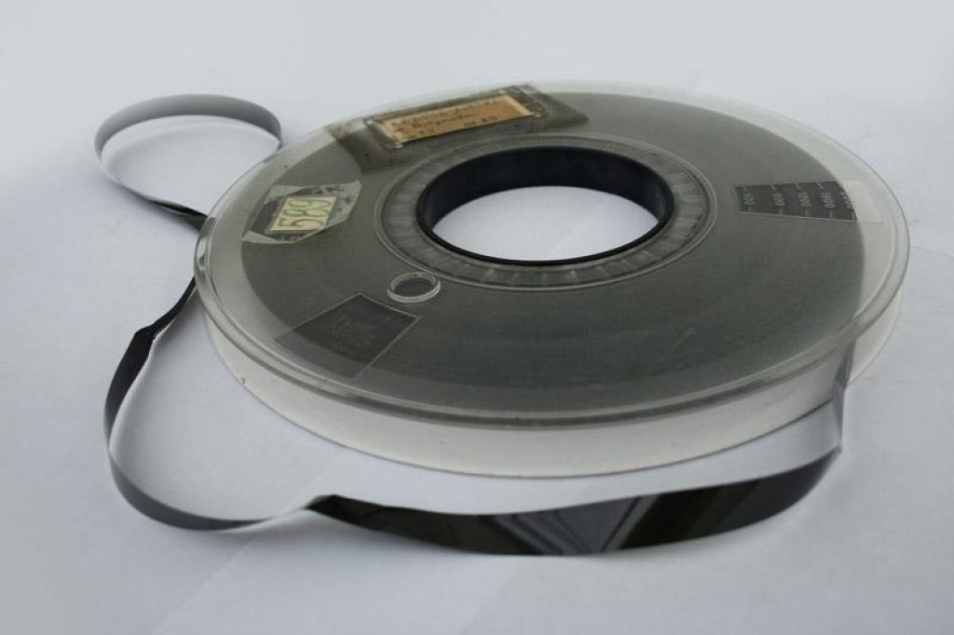
Магнитная лента

Slide 41
Флеш - накопители
Это запоминающее устройство, использующее в качестве носителя флеш-память (разновидность полупроводниковой технологии электрически перепрограммируемой памяти).
Благодаря компактности, дешевизне, механической прочности, большому объёму, скорости работы и низкому энергопотреблению, флеш-память широко используется в цифровых портативных устройствах и носителях информации.
Очень распространены USB флеш-накопители (флеш-брелоки) – устройства, подключаемое к компьютеру или иному считывающему устройству по интерфейсу USB.
Серьёзным недостатком данной технологии является ограниченный срок эксплуатации носителей, а также чувствительность к электростатическому разряду.

Slide 42


USB - накопители

